Slide 1
Cuaderno de Trabajo 4- Parte I
Estilos de arquitectura
Principios de diseño y arquitectura de software
Módulo 4

Slide 2
Estilos de Arquitectura
Objetivo:
Identificar estilos de arquitectura

Slide 3
Instrucciones
Si es necesario, lea de nuevo el enunciado del proyecto del curso.
Diseñe un modelo de la vista funcional, conforme a alguno de los estilos de arquitectura componente-conector.
Diseñe un modelo de la vista de despliegue, conforme a alguno de los estilos de arquitectura de asignación.
Diseñe un modelo de la vista funcional, conforme a un estilo por capas del tipo módulo.
Nota: Puede reutilizar y adecuar los modelos diseñados en el cuaderno de trabajo anterior como lo considere necesario,

Slide 4

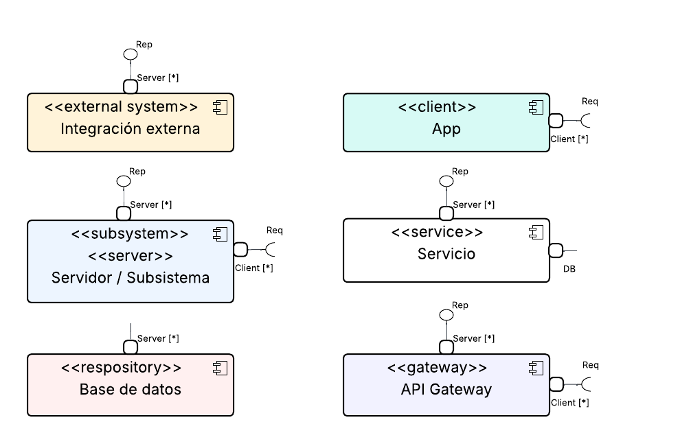
Vista Funcional: Diseñe un modelo de componentes en el que se identifique claramente al menos un estilo de arquitectura del tipo componente-conector
Proyecto | Medisupply | ID | VF-001 | Elaboración | Uniandes | Versión | 2.0
Vista | Funcional |  | Modelo | Componentes - Cátalogo
Convención
UML
Estilo
Call Return:
Client Server

Slide 5
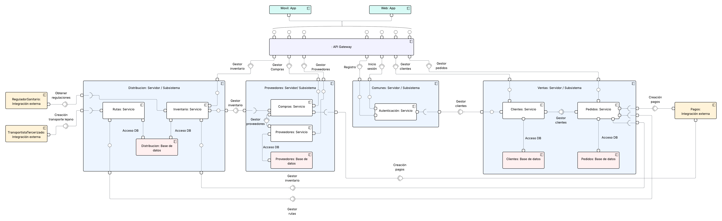
Vista Funcional: Diseñe un modelo de componentes en el que se identifique claramente al menos un estilo de arquitectura del tipo componente-conector
Proyecto | Medisupply | ID | VF-001 | Elaboración | Uniandes | Versión | 2.0
Vista | Funcional |  | Modelo | Componentes
Convención
UML
Estilo
Call Return:
Client Server

Slide 6
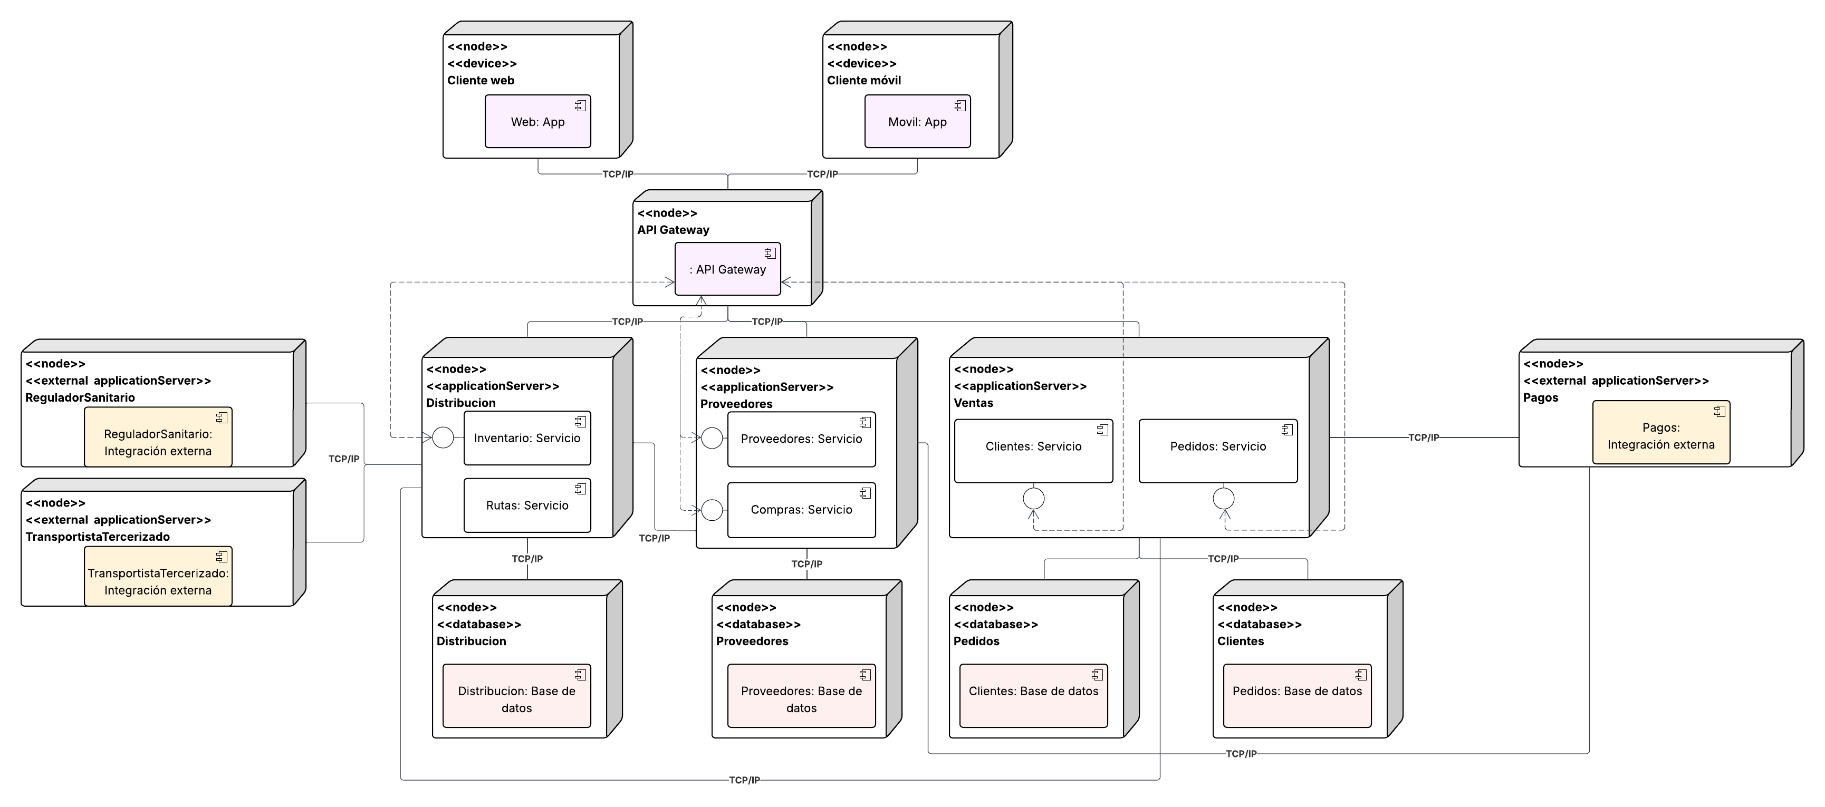
Vista Despliegue: Diseñe un modelo de despliegue para el proyecto del curso en el que se identifique al menos un estilo de arquitectura de tipo asignación
Proyecto | Medisupply | ID | VD-001 | Elaboración | Uniandes | Versión | 2.0
Vista | Despliegue |  | Modelo | Despliegue
Convención
UML
Estilo
Despliegue

Slide 7
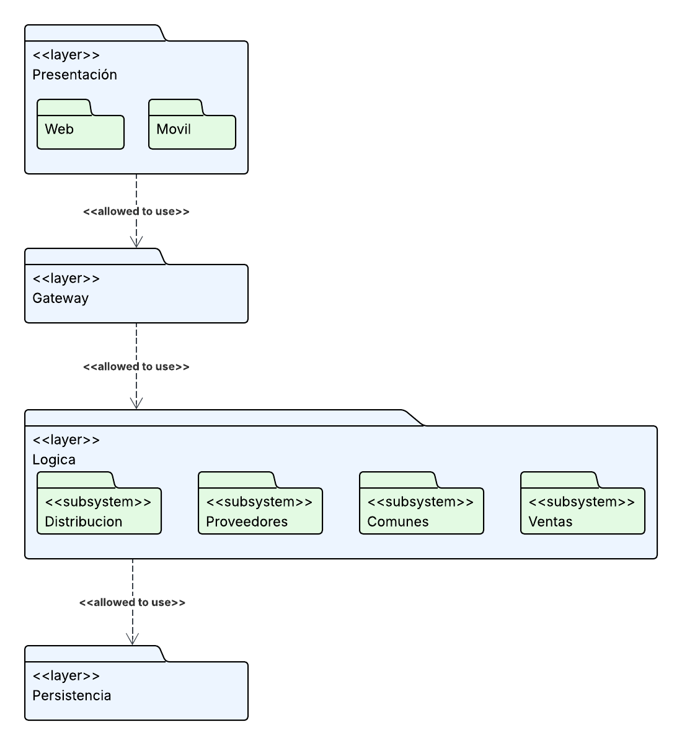
Vista Funcional: Diseñe un modelo de la familia módulo, específicamente del estilo de arquitectura capas para el proyecto del curso
Proyecto | Medisupply | ID | VF-002 | Elaboración | Uniandes | Versión | 1.0
Vista | Funcional |  | Modelo | Módulos
Convención
UML
Estilo
Capas

Slide 8


© - Derechos Reservados: la presente obra, y en general todos sus contenidos, se encuentran protegidos por las normas internacionales y nacionales vigentes sobre propiedad Intelectual, por lo tanto su utilización parcial o total, reproducción, comunicación pública, transformación, distribución, alquiler, préstamo público e importación, total o parcial, en todo o en parte, en formato impreso o digital y en cualquier formato conocido o por conocer, se encuentran prohibidos, y solo serán lícitos en la medida en que se cuente con la autorización previa y expresa por escrito de la Universidad de los Andes.
De igual manera, la utilización de la imagen de las personas, docentes o estudiantes, sin su previa autorización está expresamente prohibida. En caso de incumplirse con lo mencionado, se procederá de conformidad con los reglamentos y políticas de la universidad, sin perjuicio de las demás acciones legales aplicables.

